Slide 1

矿用本安型瓦斯抽采管
计数自动放水器
KDHP12.6GC
重庆劲合实业有限公司

Slide 2
目录
CONTENTS
01
放水器适用范围
02
计数自动放水器特点
03
计数自动放水器结构简介
04
计数自动放水器的使用及维护
05
计数自动放水器优势

Slide 3
放水器适用范围
01
矿井瓦斯抽采作业中，由于钻孔内除瓦斯外的水、粉尘、渣等一起流入抽采管道内，为确保瓦斯的抽采工作正常进行，一般在瓦斯抽采管路内安装排渣放水装置，以排出管道中的积水和煤渣，根据操作经验在不同工况安装不同数量及排量的放水器，满足排水需求。
放水器通常安装在瓦斯抽放钻场和利用系统的主管、干管、支管钻场等的排渣放水。

Slide 4
计数自动放水器特点
02
1、计量放水，清晰知道当前累计放水量。
2、灵敏度高、安全可靠。
3、不受负压影响，不影响负压。
4、渣、水自动分离。

Slide 5
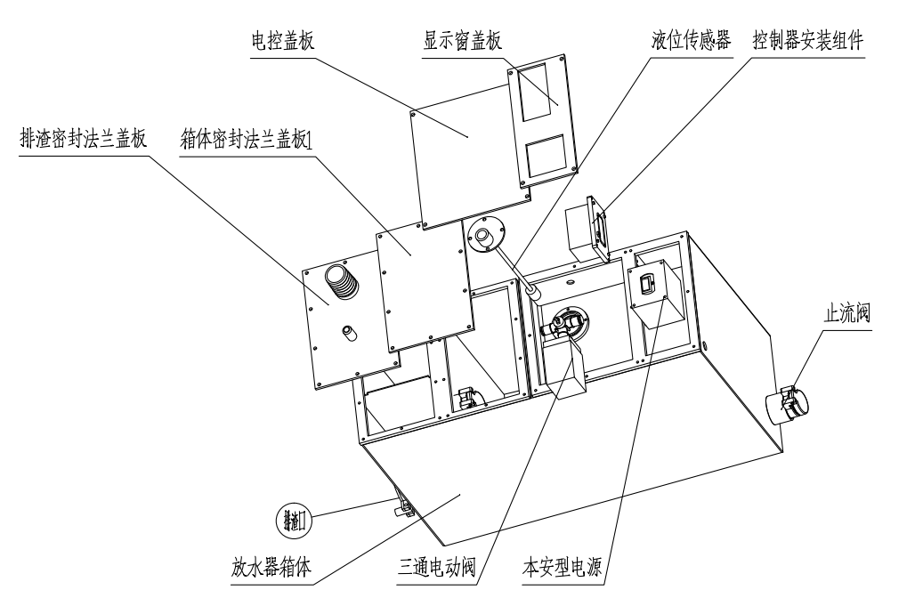
计数自动放水器结构
03

Slide 6
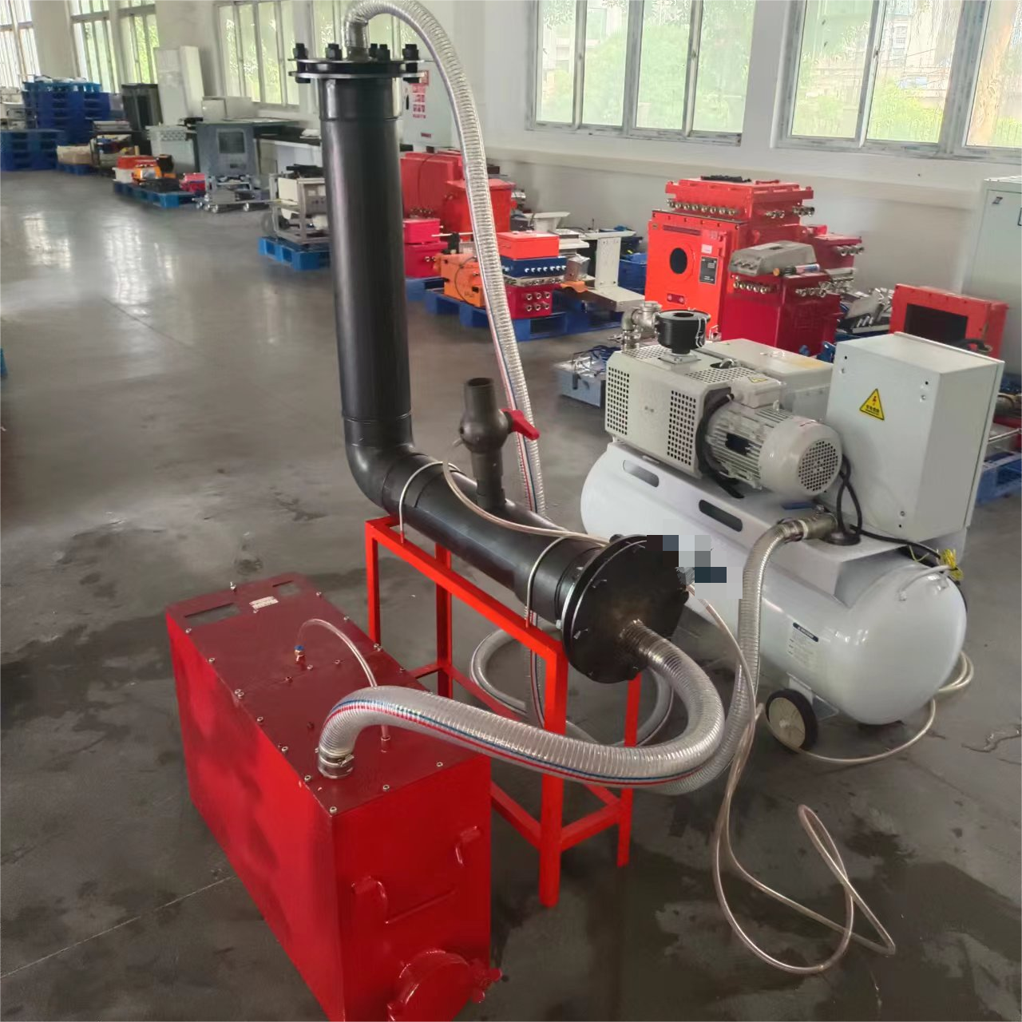
产品实验图

Slide 7
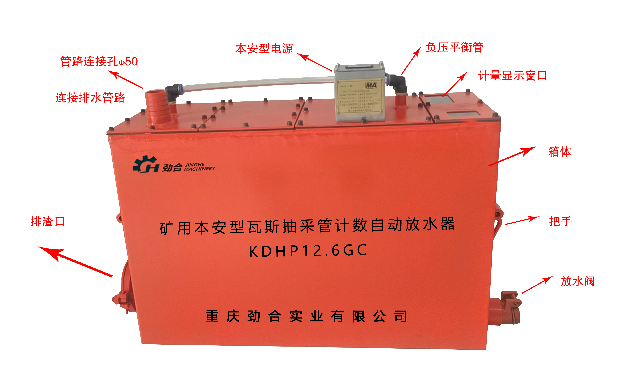
产品图

Slide 8
计数自动放水器结构简介
KDHP12.6GC矿用本安型瓦斯抽采管计数自动放水器采用本安型设计，保证产品安全性，放水信号采用电子浮杆技术，触发放水更灵敏，减少了放水时大气对瓦斯浓度、抽放管负压的影响。
实时放水数据显示（放水次数），每次放水40L，放水速度显著。
矿用本安型瓦斯抽采管计数自动放水器，具备安全本安防爆功能，本安锂电池电源可更换的特性。

Slide 9
计数自动放水器的使用及维护
04
计数自动放水器的使用方法
1.放水器安装在管路的低洼处。
2.放水器的进水管直接与抽放管路连接(管路下部焊一节2"短节) 。
3.KDHP12.6GC矿用本安型瓦斯抽采管计数自动放水器的安装地点管路上部焊上一个1.5"寸的管短节(如果是吊起来的管路，可以在管路中心线以上任何位置)。
4.上述短节处各安装一个阀门，以便维修放水器时使之与抽放管路断开。
5.连接管可以用夹布胶管或钢管(最好用胶管，以便安装与维修)。
6.放水器进水口必须低于管路底部。

Slide 10
计数自动放水器优势对比
05
类别 | 传统放水器 | 计数自动放水器
结构 | 机械式 | 电控式，更为灵敏
计量 | 凭经验估算 | 实时显示放水次数，可计算出放水量。
工作动力源 | 受负压影响放水执行 | 适应井下各种负压，均能正常工作
环境反噬 | 负压变化时，易让大气进入管道，影响管道负压及瓦斯浓度 | 电控开关，防止大气进入管道，安全可靠。
优势 | 普通 | 不受负压影响，准确放水，精确计量，为决策人员提供实时准确数据。

Slide 11
谢谢大家!
重庆劲合实业有限公司

